Slide 1
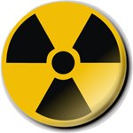
Биологическое влияние
радиоактивных излучений

Slide 2
Радиация и радиоактивность
Радиоактивностью называют неустойчивость ядер некоторых атомов, которая проявляется в их способности к самопроизвольному распаду, что сопровождается выходом ионизирующего излучения (радиации).
Энергия такого излучения достаточно велика, поэтому она способна воздействовать на вещество, создавая новые ионы разных знаков. Вызвать радиацию с помощью химических реакций нельзя, это полностью физический процесс.

Slide 3
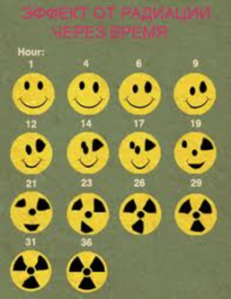
Различают несколько видов радиации:
Рентгеновские лучи — похожи на гамма-излучение, но имеют меньшую энергию. Кстати, Солнце — один из естественных источников таких лучей, но защиту от солнечной радиации обеспечивает атмосфера Земли.
Альфа-частицы — это относительно тяжелые частицы, заряженные положительно, представляют собой ядра гелия.
Бета-частицы — обычные электроны.
Нейтроны — это электрически нейтральные частицы, возникающие в основном рядом с работающим атомным реактором, доступ туда должен быть ограничен.
Гамма-излучение — имеет ту же природу, что и видимый свет, однако гораздо большую проникающую способность.

Slide 4
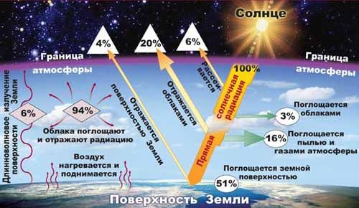
Естественной защитой от солнечной и космической радиации является атмосфера Земли.

Slide 5
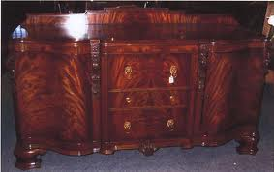
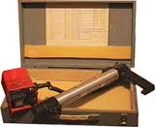
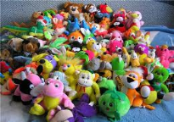
Наиболее опасно для человека Альфа, Бета и Гамма излучение, которое может привести к серьезным заболеваниям, генетическим нарушения и даже смерти.
Степень влияния радиации на здоровье человека зависит от вида излучения, времени и частоты.
Последствия радиации, которые могут привести к фатальным случаям, бывают как при однократном пребывании у сильнейшего источника излучения (естественного или искусственного), так и при хранении слаборадиоактивных предметов у себя дома
Это могут быть:
антиквариат
драгоценные камни
изделия из радиоактивного пластика

Slide 6
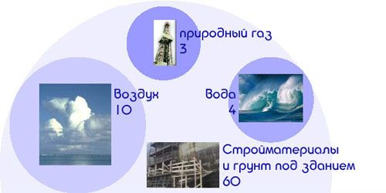
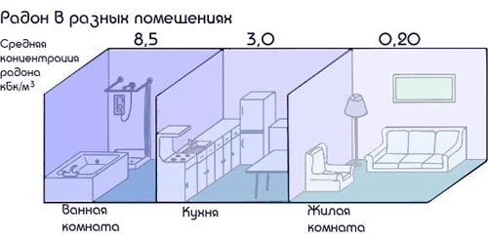
Радон — это радиоактивный инертный газ без цвета, вкуса и запаха. Он в 7,5 раз тяжелее воздуха, и, как правило, именно он становится причиной радиоактивности строительных материалов.

Slide 7
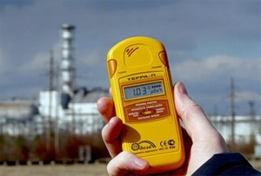
Бытовые дозиметры измеряют ионизацию за определенное время, то есть не саму экспозиционную дозу, а её мощность.
Единица измерения — микроРентген в час. Именно этот показатель наиболее важен для человека, так как позволяет оценить опасность того или иного источника радиации.

Slide 8
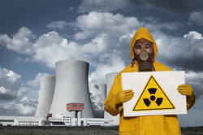
Радиация и здоровье человека
Воздействие радиации на организм человека называют облучением. Во время этого процесса энергия радиация передается клеткам, разрушая их.

Slide 9
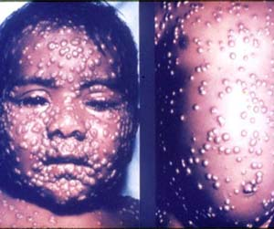
Облучение может вызывать всевозможные заболевания: инфекционные осложнения, нарушения обмена веществ, злокачественные опухоли и лейкоз, бесплодие, катаракту и многое другое. Особенно остро радиация воздействует на делящиеся клетки, поэтому она наиболее опасна для детей.

Slide 10
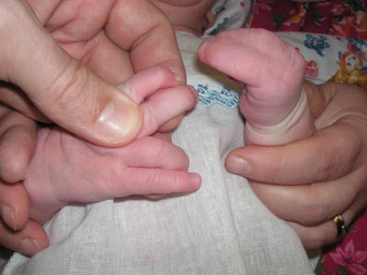
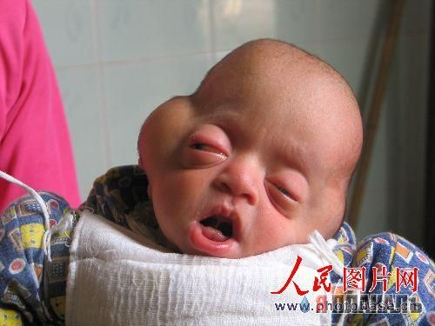

Slide 11
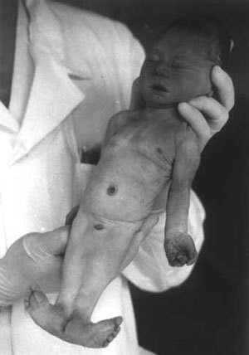
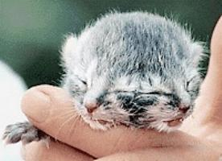
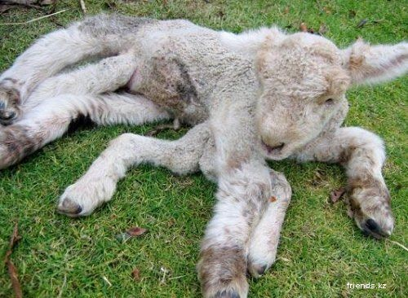
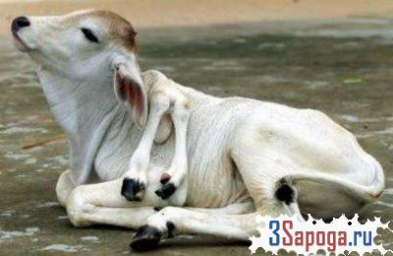

Slide 12
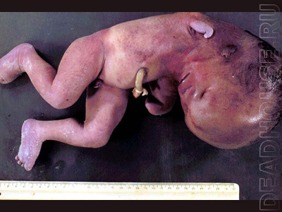

Slide 13
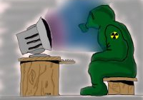
Является ли компьютер источником радиации?

Slide 14
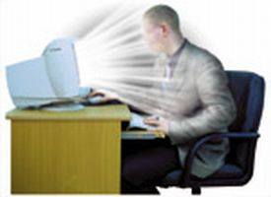
Этот вопрос, в век распространения компьютерной техники, волнует многих. Единственной частью компьютера, которая теоретически может быть радиоактивной является монитор, да и то, только электролучевой.
Современные дисплеи, жидкокристаллические и плазменные, радиоактивными свойствами не обладают.

Slide 15
Может ли человек стать источником радиации?
Радиация, воздействуя на организм, не образует в нем радиоактивных веществ, т.е. человек не превращается сам в источник радиации.
Таким образом, в отличие от болезни, лучевое поражение от человека к человеку передаваться не может, зато радиоактивные предметы, несущие в себя заряд, могут быть опасны.

Slide 16
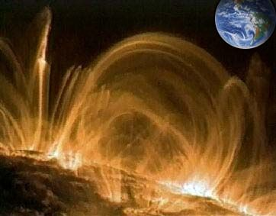
Космическое излучение и солнечная радиация
Вспышки на солнце — один из источников «естественного» радиационного фона.

Slide 17
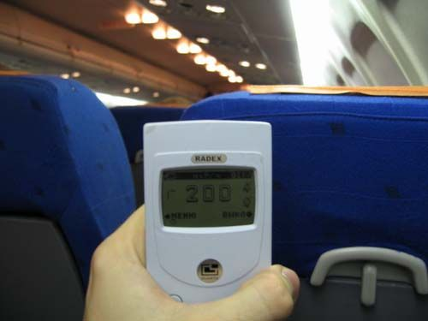
Ученые отмечают, что именно с проявлением космической радиации связаны частые случаи бесплодия у стюардесс, которые основное рабочее время проводят на высоте более десяти тысяч метров.

Slide 18
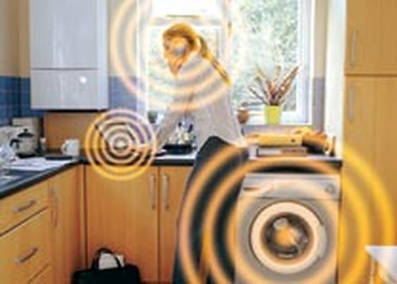
Излучения в доме

